Slide 1
第四周汇报
Hilti点云的局部仿真与导航验证
点云怎样变成小车能够使用的练习场地
学生3
Notes:
本周我做的是把Hilti点云的一小块区域变成机器人仿真的练习场地，再验证小车能否在里面接收目标、规划和运动。汇报按原理、实现、验证结果展开，不回顾上周的实验。
资料与证据：
C:/Users/Administrator/Documents/Codex/2026-10-26/https-github-com-xiaoyinne-1-git-2/outputs/week4_learning/第四周交付说明.md

Slide 2

本周问题：怎样在点云场景里测试导航？
已有：三维点云PCD
它记录测量点的位置
尚未直接提供仿真碰撞体
需要补齐
导航使用的二维地图
仿真中的地面和障碍
本周目标：先建立局部简化环境，再验证单目标导航
02
Notes:
可以把它理解成先搭一个虚拟练车场。PCD像一份场地测量记录，小车的导航程序需要二维地图，Gazebo还需要真实参与仿真碰撞的物体。本周把这两部分补齐，再让机器人在其中运动。图中是实际运行的场景，蓝线为仿真雷达显示。
资料与证据：
C:/Users/Administrator/Documents/Codex/2026-10-26/https-github-com-xiaoyinne-1-git-2/outputs/week4_learning/validation/hilti_world_3d.png
C:/Users/Administrator/Documents/Codex/2026-10-26/https-github-com-xiaoyinne-1-git-2/outputs/week4_learning/build_world.py

Slide 3

输入处理：先选区域，再选高度段
输入7042489点，裁剪3.6米×5.6米的局部区域
XY决定地图覆盖哪里，Z决定哪些高度的点参与投影
本次参考Z段为−1.5至−0.8米。负值表示低于源点云坐标原点
03
Notes:
点云保留三维坐标。先选X从−2.2到1.4米、Y从−1.8到3.8米，再只选参考Z段中的点。本步骤主要使用XYZ，没有额外降采样。Z为负并不表示地下。源点云原点与真实地面之间的关系尚未标定，因此该范围不能直接叫作机器人的离地高度。
资料与证据：
C:/Users/Administrator/Documents/Codex/2026-10-26/https-github-com-xiaoyinne-1-git-2/outputs/week4_learning/project_slice.py
C:/Users/Administrator/Documents/Codex/2026-10-26/https-github-com-xiaoyinne-1-git-2/outputs/week4_learning/whole_map_overview.png

Slide 4
投影原理：每个格子统计选中点的数量
从上往下看，只保留选中点的XY位置
示例：同样大小的格子 | 落入的点数 | 本次输出
格子A | 8点 | 黑色，占据
格子B | 2点 | 白色，低于阈值
每格0.1×0.1米，每格至少5点标为占据
3.6÷0.1＝36列，5.6÷0.1＝56行，共2016格
白格仅表示该高度段点数不足，真实地面和楼梯等通行条件仍需另行判断
04
Notes:
这里的8点和2点是帮助理解规则的示例，不是额外实验数据。投影不是简单找所有点最密的地方，而是先固定区域、高度段和分辨率，再逐格统计。本次把不足5点的格子导出为白色，并作为仿真自由区域使用，这属于建模假设。它不能证明真实环境那里有可通行地面。
资料与证据：
C:/Users/Administrator/Documents/Codex/2026-10-26/https-github-com-xiaoyinne-1-git-2/outputs/week4_learning/project_slice.py
C:/Users/Administrator/Documents/Codex/2026-10-26/https-github-com-xiaoyinne-1-git-2/outputs/week4_learning/export_nav2_map.py

Slide 5

高度段选择：不同切片得到不同障碍轮廓
参考切片
Z：−1.5至−0.8米
43477点
393个占据格
对比切片
Z：−0.3至0.3米
576939点
644个占据格
两组使用相同XY区域、分辨率和点数阈值，本次沿用第一组作为参考基线
05
Notes:
只改变Z范围，其余转换条件相同，结果占据格从393变成644。这说明切片选择会改变场景几何。第一组来自已有参考参数，本周还没有通过地面识别或真实通行性检查证明它是最优范围。点多并不自动意味着地图更合理。
资料与证据：
C:/Users/Administrator/Documents/Codex/2026-10-26/https-github-com-xiaoyinne-1-git-2/outputs/week4_learning/height_band_comparison.png
C:/Users/Administrator/Documents/Codex/2026-10-26/https-github-com-xiaoyinne-1-git-2/outputs/week4_learning/height_statistics.json

Slide 6

环境生成：同一份栅格生成地图和世界
hilti_cells.world
给Gazebo使用：在对应格中心放柱体
393个占据格
393个碰撞体（collision）
393个外观体（visual）
柱体0.1×0.1×1米
底部接触人工平地Z＝0
map.pgm＋map.yaml
给Nav2使用：哪些格标为障碍
06
Notes:
数据在这里分成两条支路。左侧地图给导航程序看，右侧world在Gazebo里提供场地几何。collision负责碰撞，visual负责显示。三者数量和位置对应，检查了393格一一对应。这个检查证明转换一致，不能证明源高度段的物理含义正确。这里的统一1米高柱体和人工平地都是简化。
资料与证据：
C:/Users/Administrator/Documents/Codex/2026-10-26/https-github-com-xiaoyinne-1-git-2/outputs/week4_learning/export_nav2_map.py
C:/Users/Administrator/Documents/Codex/2026-10-26/https-github-com-xiaoyinne-1-git-2/outputs/week4_learning/build_world.py
C:/Users/Administrator/Documents/Codex/2026-10-26/https-github-com-xiaoyinne-1-git-2/outputs/week4_learning/validation/delivery_audit_20261029.json

Slide 7
导航原理：小车怎样从当前位置走向目标？
环节 | 本次使用的数据与程序
确定位置 | AMCL用地图和激光估计小车的位置与朝向
选择路线 | 全局规划器根据代价地图计算路径
执行运动 | DWB控制器计算速度，Gazebo执行小车运动
观察反馈 | 仿真激光与里程计持续更新，RViz显示结果
ROS2负责模块通信，RViz用于显示数据和发送目标
本次使用预置导航模块，未在仿真中重新运行FAST-LIO建图
07
Notes:
地图和世界文件准备好之后，还要运行导航程序。AMCL回答我在哪里，规划器回答往哪里走，控制器回答当前该怎样转弯和前进。Gazebo提供仿真的雷达和里程计，并接收速度。机器人运动后新的观察再进入定位和控制。ROS2负责传递消息，RViz是监控操作面板。本次默认NavFn使用Dijkstra，控制器是DWB，没有把第五周A*切换写成已完成。
资料与证据：
C:/Users/Administrator/Documents/Codex/2026-10-26/https-github-com-xiaoyinne-1-git-2/outputs/week4_learning/restore_hilti.launch.py
C:/Users/Administrator/Documents/Codex/2026-10-26/https-github-com-xiaoyinne-1-git-2/outputs/week4_learning/第四周流程与知识梳理.md

Slide 8
坐标与时间：把地图、车和雷达联系起来
雷达报告：障碍在“雷达前方1米”
导航需要知道：这个障碍在地图的哪里？
需要的关系 | 本次由谁提供
map与odom | AMCL定位
odom与机器人机体 | 仿真底盘里程计
机体与雷达 | 机器人模型中的安装关系
TF把这些关系连接起来，相关节点统一使用仿真时间
08
Notes:
同一个点可以相对雷达描述，也可以相对地图描述。TF利用小车的位置和雷达安装位置，在坐标系之间转换数据，还必须找到对应时刻的关系。map_server发布地图本身，并不会自动建立完整TF链。AMCL处于active也不等于初始位姿已经生效，所以运行时需要检查定位、TF和时间。
资料与证据：
C:/Users/Administrator/Documents/Codex/2026-10-26/https-github-com-xiaoyinne-1-git-2/outputs/week4_learning/第四周流程与知识梳理.md
C:/Users/Administrator/Documents/Codex/2026-10-26/https-github-com-xiaoyinne-1-git-2/outputs/week4_learning/restore_hilti.launch.py

Slide 9

避障原理：有白格，还要容得下整辆车
代价地图
融合静态地图和激光障碍
障碍附近增加膨胀代价
本次膨胀半径0.55米
尺寸检查
参考半径0.22米
参考直径0.44米
测得局部窄缝约0.36米
局部窄缝小于参考直径，不能仅凭存在白格就认定可以通过
09
Notes:
左侧是实际保存的地图与代价地图快照。膨胀代价鼓励路径远离障碍，并不表示半径0.55米内全部禁止通行。机器人有宽度，还需要定位控制余量。学生用Measure工具测到的一处缝隙是0.360397米，测线略斜。这只说明该处局部间隙小于当前参考直径，尚未证明它就是此前绕障失败的原因。
资料与证据：
C:/Users/Administrator/Documents/Codex/2026-10-26/https-github-com-xiaoyinne-1-git-2/outputs/week4_learning/validation/delayed_v0_20261029_141555/map_and_costmap.png
C:/Users/Administrator/Documents/Codex/2026-10-26/https-github-com-xiaoyinne-1-git-2/outputs/week4_learning/validation/measured_gap_20261029_144428/summary.json

Slide 10
补充验证：固定起点，三类任务各重复三轮
相同条件
每轮新启动仿真和Nav2，固定起点、目标与导航参数
保留原始393个障碍，不通过调参换取成功
独立测量
Gazebo状态记录仿真实际位置，另存定位估计
结束后等待至少2个仿真秒，并核实车辆停稳
分别判断
Action状态与终点几何检查分开，120秒超时保留
补充检查：距目标≤0.25米、朝向差≤0.25弧度
无图形客户端，耗时不能直接与旧轮次比较。每类仅3轮，属于小规模验证
10
Notes:
这是根据原结果较单薄的问题补做的独立重复基线。每轮重启Gazebo和Nav2，名义起点(0.05,-0.05)，朝向π/2，相同初值协方差。短程、跨区域和绕障各3轮，共9轮。世界只增加状态观测插件，XML检查确认几何未改变。仿真world与生成地图名义坐标对齐，因此可用Gazebo状态计算到请求目标的距离。当前使用headless模式，不能把耗时与旧的带图形界面测试当作性能前后对比。位置与朝向的补充阈值在正式批次前写入protocol.json，不用于更改Action状态。
资料与证据：
C:/Users/Administrator/Documents/Codex/2026-10-26/https-github-com-xiaoyinne-1-git-2/outputs/week4_learning/validation/repeated_20261030_194814/protocol.json
C:/Users/Administrator/Documents/Codex/2026-10-26/https-github-com-xiaoyinne-1-git-2/outputs/week4_learning/validation/repeated_20261030_194814/REPORT.md

Slide 11
重复结果：同时报告任务状态和仿真终点距离
任务 | Action成功 | 位置≤0.25m | 实际终点距离(m) 均值 [最小,最大] | 朝向差范围(°)
短程 | 3/3 | 3/3 | 0.148 [0.143, 0.157] | 13.8–14.2
跨区域 | 3/3 | 2/3 | 0.242 [0.221, 0.273] | 14.4–14.8
绕障 | 0/3 | 0/3 | 1.550 [1.511, 1.578] | 76.1–111.6
位置达标与朝向误差分列；仅返回SUCCEEDED不能证明精确停靠
距离统计包括超时后的终点，不能把绕障残余距离称为成功到达误差
11
Notes:
请先看Action成功列，再看位置达标列与朝向差范围。位置列仅检查停稳后距离≤0.25米，不包含朝向条件。完整报告另外给出了位置和朝向同时达标的统计。两者区分程序内部的任务判断与独立仿真状态测量。位置距离为停稳后base_footprint的world位置到请求目标的欧氏距离。几何检查还要求朝向误差不超过0.25弧度，即约14.3度，且核实停稳。超时终点仍报告距离，但它叫终止后的残余距离，不能与成功到达误差混淆。每类只有3轮，不能概括长期稳定性或算法优越性。
资料与证据：
C:/Users/Administrator/Documents/Codex/2026-10-26/https-github-com-xiaoyinne-1-git-2/outputs/week4_learning/validation/repeated_20261030_194814/summary.json
C:/Users/Administrator/Documents/Codex/2026-10-26/https-github-com-xiaoyinne-1-git-2/outputs/week4_learning/validation/repeated_20261030_194814/results.json

Slide 12
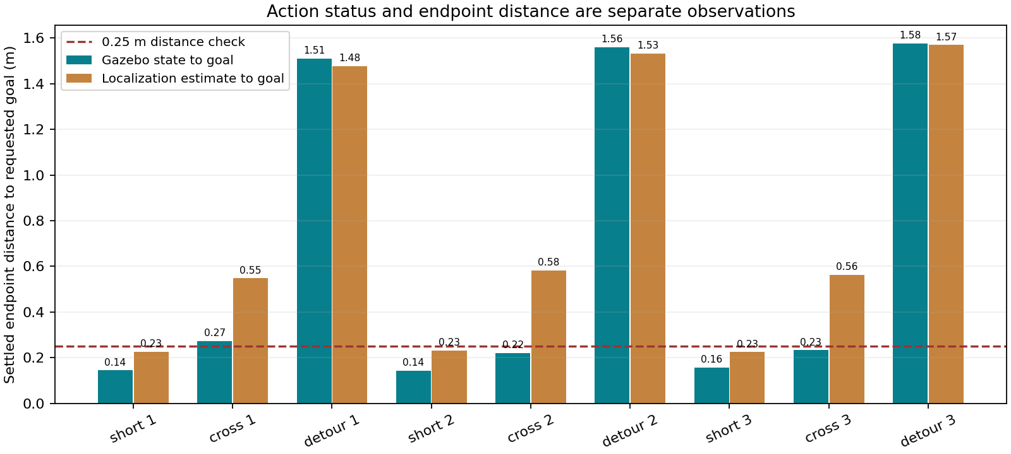
终点距离：仿真实际位置与定位估计分开看
青色：Gazebo状态到目标。棕色：定位估计到目标。虚线：0.25米位置检查线
12
Notes:
这张图每一组是一次独立任务。两种距离使用不同位置来源：Gazebo状态是仿真内部参考位置，TF给出的则是定位估计。两者不同，说明不能仅根据估计位置或Action状态认定真实停靠情况。虚线只表示位置阈值，还要结合朝向与停稳条件才能判断补充几何检查是否达标。这里不是现实硬件的外部测量，也不是ATE。
资料与证据：
C:/Users/Administrator/Documents/Codex/2026-10-26/https-github-com-xiaoyinne-1-git-2/outputs/week4_learning/validation/repeated_20261030_194814/results.json

Slide 13
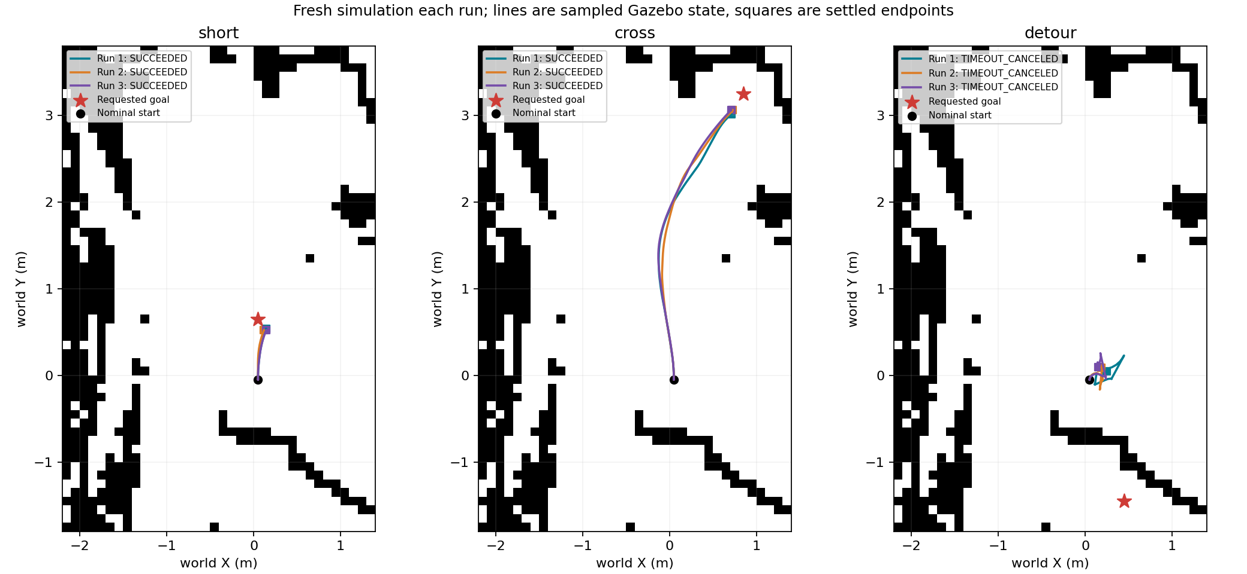
重复轨迹：观察固定起点下的实际执行情况
每种颜色是一轮；红星为请求目标，方块为停稳终点，线条为Gazebo状态采样
13
Notes:
三幅图分别是短程、跨区域和绕障。名义起点相同，每条线来自约5Hz的仿真状态采样。轨迹可帮助判断车在哪里移动或停留，但不能仅凭图判断是否发生实际接触。旧轮次绕障曾成功，但起点不同，因此旧成功和本轮结果都保留，不能互相覆盖。本轮没有添加接触事件传感器，不报告碰撞率。
资料与证据：
C:/Users/Administrator/Documents/Codex/2026-10-26/https-github-com-xiaoyinne-1-git-2/outputs/week4_learning/validation/repeated_20261030_194814/results.json
C:/Users/Administrator/Documents/Codex/2026-10-26/https-github-com-xiaoyinne-1-git-2/outputs/week4_learning/validation/repeated_20261030_194814/REPORT.md

Slide 14
单柱绕行：探索选定后，另外重复三轮确认
起点(0.65,0.65)，目标(0.65,2.05)米；直达线穿过柱体
确认轮次 | Action状态 | 墙钟(s) | 恢复 | 实际终点距目标(m)
1 | 120秒后取消 | 120.07 | 15 | 1.020
2 | 成功 | 57.49 | 5 | 0.241
3 | 成功 | 22.62 | 1 | 0.234
确认成功2/3；地图、障碍和导航参数保持不变
这是新起终点的较简单案例，不能替代原复杂场景0/3的记录
14
Notes:
为了展示真实成功的绕行，先探索了两组候选：上方起点的斜障碍任务超时，单柱任务探索成功。随后固定单柱的起终点和朝向，另做3轮确认。探索不混入确认成功率。此页完整列出3轮结果，没有只选成功轮次。保留原复杂场景3轮超时，不能把不同难度的任务包装成同条件改进。
资料与证据：
C:/Users/Administrator/Documents/Codex/2026-10-26/https-github-com-xiaoyinne-1-git-2/outputs/week4_learning/validation/repeated_confirmation_20261030_205534/CASE_REPORT.md
C:/Users/Administrator/Documents/Codex/2026-10-26/https-github-com-xiaoyinne-1-git-2/outputs/week4_learning/validation/repeated_confirmation_20261030_205534/case_summary.json

Slide 15
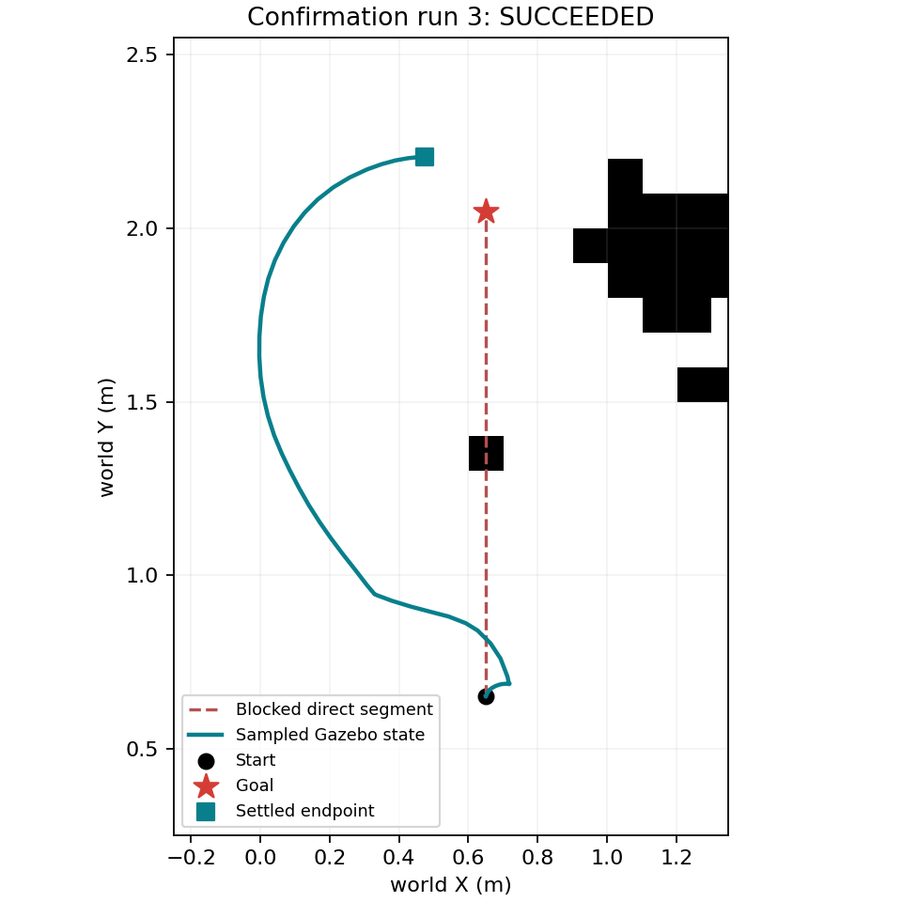
成功案例：从柱体侧面绕行至目标附近
确认第3轮：SUCCEEDED
耗时 22.62 秒
恢复 1 次
实际终点距离 0.234 米
能够完成绕行
仍存在恢复与执行波动
展示成功确认中恢复最少、再按耗时最短的一轮；完整3轮结果见前页
15
Notes:
红色虚线表示起终点直连，会穿过现有地图中的单个占据格。青色线是Gazebo状态采样得到的实际运动轨迹，可以看到从柱体侧面经过。本页用于解释成功过程，展示选择规则是成功确认轮次中恢复最少，再按耗时最短。这个选择不改变前页全部确认结果，不能单凭这一张图宣称长期稳定或无碰撞。
资料与证据：
C:/Users/Administrator/Documents/Codex/2026-10-26/https-github-com-xiaoyinne-1-git-2/outputs/week4_learning/validation/repeated_confirmation_20261030_205534/illustrated_success.json
C:/Users/Administrator/Documents/Codex/2026-10-26/https-github-com-xiaoyinne-1-git-2/outputs/week4_learning/validation/repeated_confirmation_20261030_205534/results.json

Slide 16
主要问题：显示卡顿、TF异常与初值未生效
问题 | 本次处理
Gazebo黑屏、RViz卡顿 | 软件渲染，RViz降至5 FPS并减少重显示项
TF异常、曾出现退出挂起 | tf2由0.25.23升级至0.25.24，保留前后记录
AMCL active仍缺初始位姿 | 重新发布初值，继续检查TF和节点就绪
已补固定条件重复测试，当前结果仍需结合具体任务解释
16
Notes:
排错是本周实施过程的一部分，放在结果后补充。版本升级后这几轮运行和退出改善，但尚未完成唯一原因归因，也没有覆盖任意负载、等待时长与场景。尤其不能把AMCL active或命令成功退出当成整个系统已就绪。
资料与证据：
C:/Users/Administrator/Documents/Codex/2026-10-26/https-github-com-xiaoyinne-1-git-2/outputs/week4_learning/TF版本排查_20261029.md
C:/Users/Administrator/Documents/Codex/2026-10-26/https-github-com-xiaoyinne-1-git-2/outputs/week4_learning/运行记录_20261029.md

Slide 17
本周总结：建立局部场景并完成导航验证
完成的工作
点云切片与二维栅格转换
对应的Gazebo世界与一致性检查
固定条件重复验证与单柱绕行案例
当前范围
人工平地、统一障碍高度，参考Z段尚未验证为合理离地范围
白格不证明真实可通行，仿真成功不等于已能部署真实小车
17
Notes:
本周交付的是有地图、世界、脚本、运行记录和复现说明的局部简化仿真原型，并补充了固定条件的9轮基础运行测试。核心理解是：地图告诉导航程序障碍在哪里，仿真世界负责碰撞与运动响应。本周已完成所记录的验证，不扩大为真实场地通行性结论，也不把第五周完整巡检作为本周成果。
资料与证据：
C:/Users/Administrator/Documents/Codex/2026-10-26/https-github-com-xiaoyinne-1-git-2/outputs/week4_learning/第四周交付说明.md
C:/Users/Administrator/Documents/Codex/2026-10-26/https-github-com-xiaoyinne-1-git-2/outputs/week4_learning/第四周流程与知识梳理.md

